Slide 1
第七章 国家机构

Slide 2
本部分学习要求
一、结合我国宪法文本，熟练掌握国家机构的规范表述。
二、理解并熟练掌握选举制度的基本原则以及各级具体国家机关的内容。
三、结合所学内容尝试对相关国家机构相关的案例进行分析。

Slide 3
本章核心概念
国家机构
民主集中制原则
责任制原则
选举制度的基本原则
中央与地方关系

Slide 4
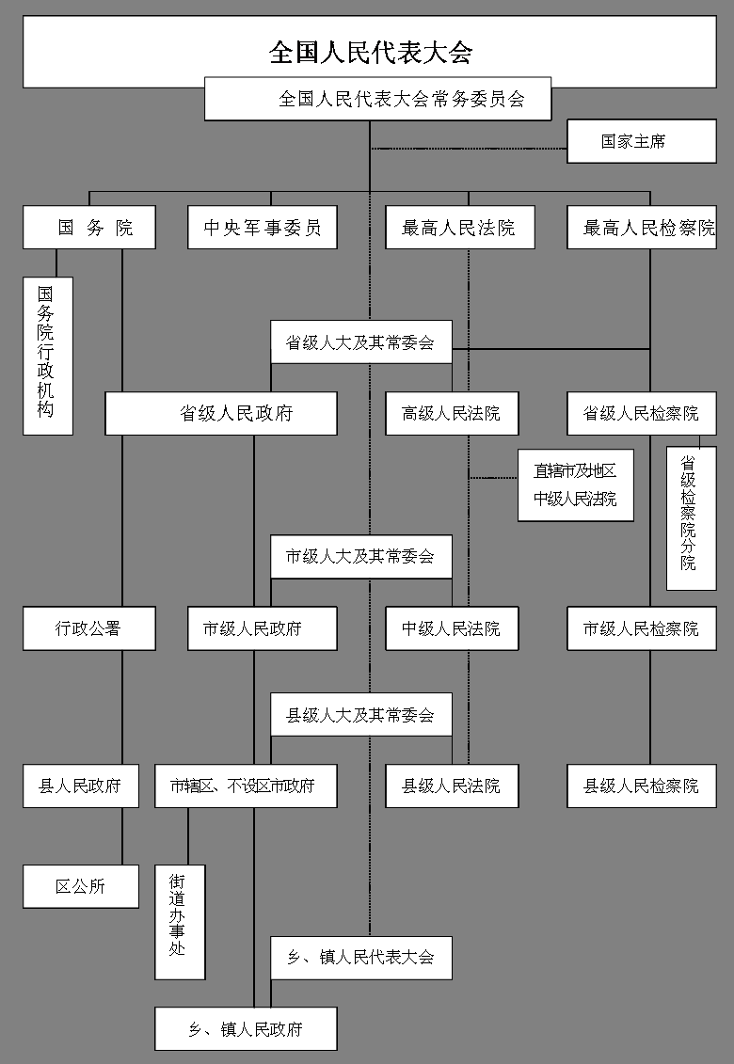
巡回法庭巡回法庭.pptx

Slide 5
第一节 国家机构的一般原理

Slide 6
一、国家机构概述
国家机构是国家为实现其职能而建立起来的一整套有机联系的国家机关的总和。其特点是：
（1）人民性。我国的国家机构是为人民民主专政服务的，是为实现人民民主专政政权的任务和职能而设立和运行的。
（2）历史性。国家机构并非从来就有的，也不会永远存在的，其组织、活动、职能随着历史发展变迁而变化。（3）强制性。国家机构某些组成部分本身即是暴力机关，如警察、监狱，有的国家机关则以国家强制力作为坚强后盾。
（4）组织性。国家机关的建立、活动以及国家机关之间的相互关系均依据一定的原则和程序，构成有机的系统。

Slide 7
二、我国国家机构的建立和发展
（一）《共同纲领》确立的国家机构
（二）１９５４年宪法设置的国家机构
（三）１９７５年宪法和１９７８年宪法设置的国家机构
（四）１９８２年宪法对国家机构的设置与发展

Slide 8
1982年宪法规定的国家机构体系
1.全国人大和地方各级人民代表大会会议的制度化以及工作程序的规范化；
2.全国人大常委会的地位和作用进一步强化；
3.选举制度的民主化；
4.人民代表职责的规范化；
5.国家行政机关实行行政首长负责制；
6.恢复中华人民共和国主席的设置；
7.在国家机构体系中增设中央军事委员会；
8.废除事实上存在的国家领导职务的终身制；
9.在全国范围内恢复乡的建制。

Slide 9
三、我国国家机构的组织和活动原则
（一）民主集中制原则
（二）社会主义法治原则
（三）责任制原则

Slide 10
（一）民主集中制原则
宪法第3条第1款规定：“中华人民共和国的国家机构实行民主集中制的原则。”具体体现：
1.在国家机构与人民的关系方面，由人民组织国家机构体现了国家权力来自于人民。宪法第2条第1、2款规定：“中华人民共和国的一切权力属于人民。人民行使国家权力的机关是全国人民代表大会和地方各级人民代表大会。”第3条第2款规定：“全国人民代表大会和地方各级人民代表大会都由民主选举产生，对人民负责，受人民监督。”
2.在同级国家机构中，国家权力机关居于主导地位。宪法第3条第3款规定：“国家行政机关、审判机关、检察机关都由人民代表大会产生，对它负责，受它监督。”
3.在中央与地方国家机构的关系方面，实行“中央和地方的国家机构职权的划分，遵循在中央的统一领导下，充分发挥地方的主动性、积极性的原则”。
4.在国家机关内部，无论是实行合议制的国家机关，还是实行首长负责制的国家机关，在作出决策和决定时，都在不同程度上实行民主集中制。

Slide 11
（二）社会主义法治原则
宪法第5条规定：国家维护社会主义法制的统一和尊严。一切法律、行政法规和地方性法规都不得同宪法相抵触。一切国家机关和武装力量、各政党和各社会团体、各企业事业组织都必须遵守宪法和法律。一切违反宪法和法律的行为，必须予以追究。任何组织或者个人都不得有超越宪法和法律的特权。
（三）责任制原则
宪法第27条第1款：一切国家机关实行精简的原则，实行工作责任制，实行工作人员的培训和考核制度，不断提高工作质量和工作效率，反对官僚主义。

Slide 12
二、选举制度
（一）概念
关于选举国家代表机关代表与国家公职人员的原则、程序与具体方法的各项制度的总称。广义选举制度的概念包括选举代表机关代表与特定公职人员的选举，选举主体比较广泛。狭义选举制度概念是指选民依据选举法的规定选举代表机关代表的制度。我国选举法调整范围限于全国人大代表与地方人大代表的选举，采用狭义选举制度的概念。

Slide 13
（二）宪法与选举制度的关系
1.反映人民民主的国家性质。选举权是人民当家作主的宪法原则的直接体现，是人民参加国家管理的基本权利。
2.人民代表大会制度建立与发展的基础。人民代表大会制度作为国家政权的组织形式，其成立与运作的基础是选民的选举行为。
3.公民参与政治生活的基本形式之一。选民选举的人民代表组成国家权力机关，并通过公务员与国家权力机关的具体活动实现其意志，是公民参与国家管理和政治生活的基本形式。
4.合理地调整国家权力与公民权利的基本形式。一方面为国家权力的合理组织与科学运作提供原则与程序，另一方面有助于以权利监督国家机关与人民代表的活动，保证权力活动的合宪性。

Slide 14
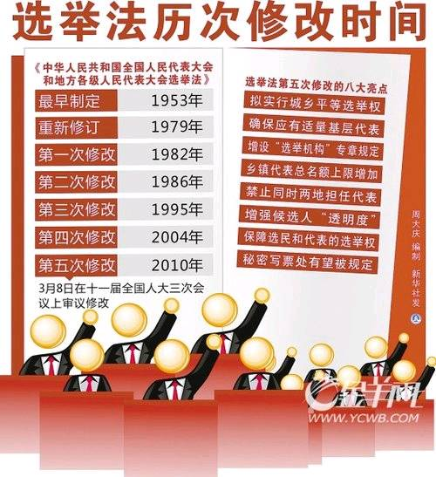

Slide 15
（三）选举制度的基本原则
我国选举制度的基本精神是：实现一切国家权力属于人民的宪法原则，保障人民参与国家管理的基本权利。
1.普遍性原则；
2.平等性原则；
3.直接选举与间接选举并用原则；
4.无记名投票原则

Slide 16
（一）普遍性原则
《宪法》第34条 中华人民共和国年满十八周岁的公民，不分民族、种族、性别、职业、家庭出身、宗教信仰、教育程度、财产状况、居住期限，都有选举权和被选举权；但是依照法律被剥夺政治权利的人除外。
《选举法》第3条 中华人民共和国年满十八周岁的公民，不分民族、种族、性别、职业、家庭出身、宗教信仰、教育程度、财产状况和居住期限，都有选举权和被选举权。
依照法律被剥夺政治权利的人没有选举权和被选举权。

Slide 17
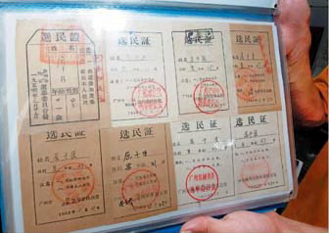
广东省1954年到2004年的选民证

Slide 18

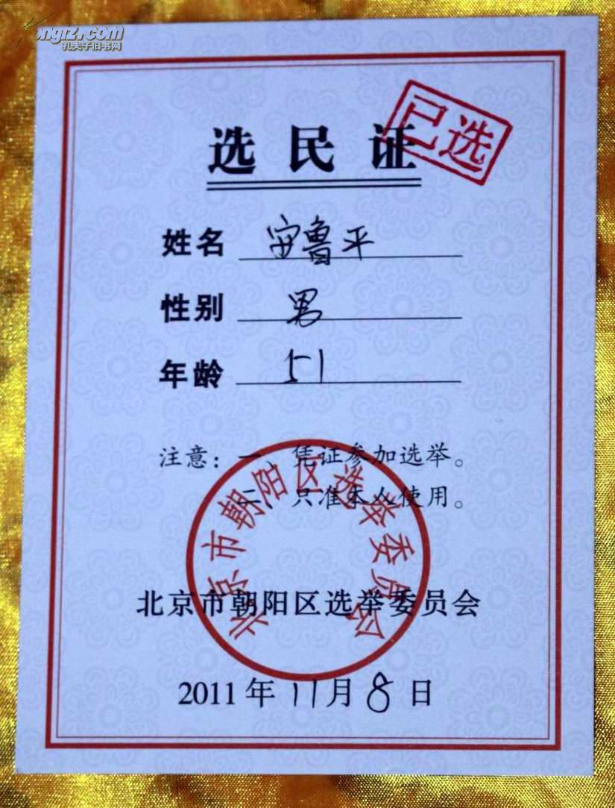
2011年选民证
新疆维吾尔自治区汉语、维语双语选民证

Slide 19
选举普遍性原则需要注意几类特殊主体
1.精神病患者的选举权规定。《选举法》第26条第2款：精神病患者不能行使选举权利的，经选举委员会确认，不列入选民名单。
2.《全国人民代表大会常务委员会关于县级以下人民代表大会直接选举的若干规定》第5条：
被判处有期徒刑、拘役、管制而没有附加剥夺政治权利的；被羁押、正在受侦查、起诉、审判，人民检察院或者人民法院没有决定停止行使选举权；正在取保候审或者被监视居住的；正在受拘留处罚的人员参加选举，由选举委员会和执行监禁、羁押、拘留的机关共同决定，可以在流动票箱投票，或者委托有选举权的亲属或其他选民代为投票。被判处拘役、受拘留处罚的人也可以在选举日回原选区参加选举。

Slide 20
（二）平等性原则
选举权平等性原则是法律面前人人平等原则在选举过程中的具体体现，反映了社会主义民主的本质。
《选举法》第4条：每一选民在一次选举中只有一个投票权。
基本含义：
1.每一选民在一次选举中只能行使一个投票权，不能同时参加两个或两个以上地方的选举；
2.每一选民所投的票的价值与效力是一样的，不允许任何选民享有特权，禁止对选民投票行为的非法限制与歧视。

Slide 21
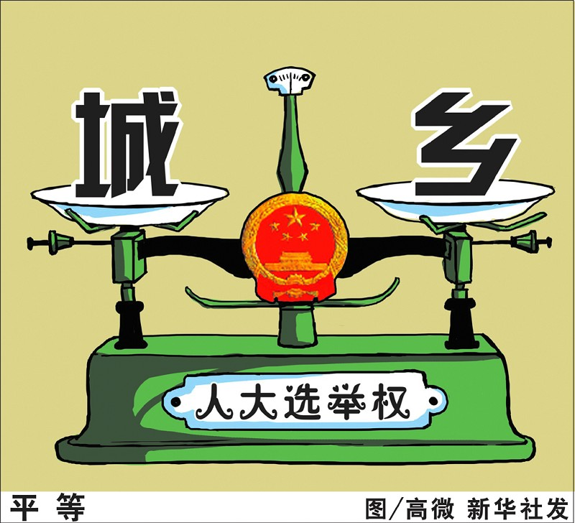
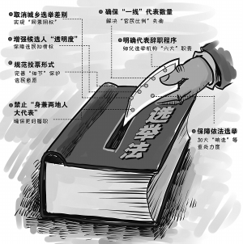
（二）平等性原则
2010年选举法修改前，我国农村与城市每一代表所代表的人口数为4:1。2010年选举法修改将4:1的比例修改为1:1的比例，在法律上实现了城乡按相同人口比例选举人大代表，农民和工人在一票一值上享有了平等的选举权，体现了宪法规定的公民在法律面前一律平等的原则。

Slide 22
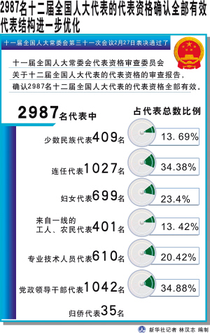
在全国人大常委会主持下，2012年12月中旬至2013年1月，35个选举单位共选举产生2987名十二届全国人大代表。
十二届全国人大代表选举的最大特点是首次实行城乡按相同人口比例选举人大代表，呈现出基层代表数量增加、党政领导干部代表数量下降、农民工代表倍增等诸多特色和亮点。

Slide 23
（三）直接选举与间接选举并用的原则
《选举法》第2条：全国人民代表大会的代表，省、自治区、直辖市、设区的市、自治州的人民代表大会的代表，由下一级人民代表大会选举。
不设区的市、市辖区、县、自治县、乡、民族乡、镇的人民代表大会的代表，由选民直接选举。
选举方式的采用取决于一个国家民主政治发展的实际需要与具体的现实条件。在我国，县乡两级政权是国家政权的基础，其政权的活动直接与基层人民群众的生活有关，把直接选举的范围扩大到县级，有利于发展基层人民民主，发挥人民群众的积极性，有利于强化对政权活动的监督。

Slide 24


（四）无记名投票原则
《选举法》第38条：全国和地方各级人民代表大会代表的选举，一律采用无记名投票的方法。选举时应当设有秘密写票处。

Slide 25


典型事例：湖南衡阳人大代表贿选事件

Slide 26
典型事例：湖南衡阳人大代表贿选事件
2012年12月28日至2013年1月3日，湖南省衡阳市召开第十四届人民代表大会第一次会议，527名市人大代表出席会议，并从93名代表候选人中差额选举出了76名湖南省人大代表。但是，在此次选举中，56名当选的省人大代表存在以贿赂手段破坏选举的严重违纪违法行为，涉案金额高达1.1亿元人民币；同时，518名衡阳市人大代表和68名工作人员收受钱物。
衡阳市十二届人大常委会第六次会议决定，对以贿赂手段当选的56名省人大代表依法确认当选无效并予以公告；对5名未送钱拉票但工作严重失职的省人大代表，依法公告终止其代表资格。衡阳市有关县（市、区）人大常委会会议分别决定，接受512名收受钱物的衡阳市人大代表及3名未收受钱物但工作严重失职的市人大代表辞职。另有6名收受钱物的衡阳市人大代表此前因调离本行政区域已经终止代表资格。

Slide 27
关于衡阳贿选事件需要思考的问题
1.以贿赂手段当选的56名省人大代表，在湖南省第十二届人大常委会第六次会议上被确认并公告“当选无效”，其“当选无效”的溯及力如何？
2.对于是收受钱物的518名衡阳市人大代表，原选举单位的人大常委会和军人代表大会分别接受516名衡阳市人大代表辞去代表职务，如何细化代表辞职机制？
3.对于因516名代表资格终止后出现巨大空缺的衡阳市人大及其常委会、湖南省第十二届人大常委会第六次会议通过《关于成立衡阳市第十四届人民代表大会第三次会议筹备组的决定》，授权筹备行使相关职权。如何定位市级以上人大代表解散式补选中的选举机构？

Slide 28
国家机构（二）
一、全国人民代表大会
二、国家主席
三、国务院
四、中央军事委员会
五、人民法院
六、人民检察院
七、民族自治地方自治机关
八、特别行政区政权机关

Slide 29
第二节 全国人民代表大会及其常务委员会

Slide 30
一、全国人民代表大会
（一）性质与地位
宪法第2条第1、2款规定：“中华人民共和国的一切权力属于人民。人民行使国家权力的机关是全国人民代表大会和地方各级人民代表大会。”第57条规定：“中华人民共和国全国人民代表大会是最高国家权力机关。它的常设机关是全国人民代表大会常务委员会。”第58条规定：“全国人民代表大会和全国人民代表大会常务委员会行使国家立法权”。这些表明了全国人大是最高国家权力机关，同时也是最高国家立法机关。

Slide 31
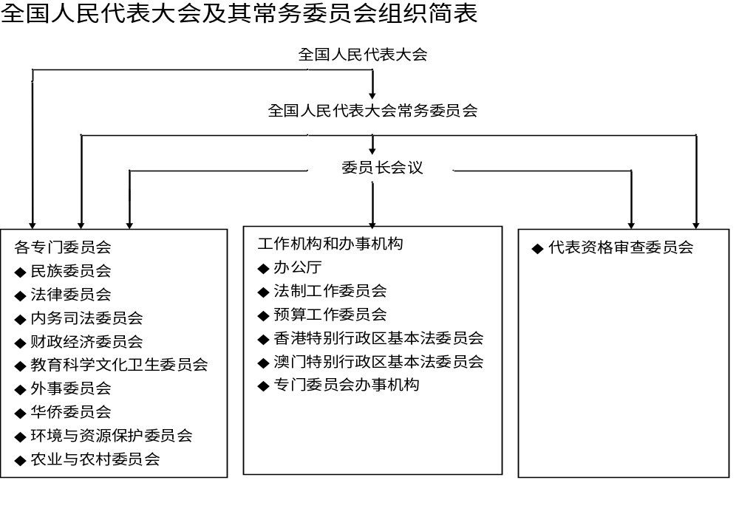

Slide 32
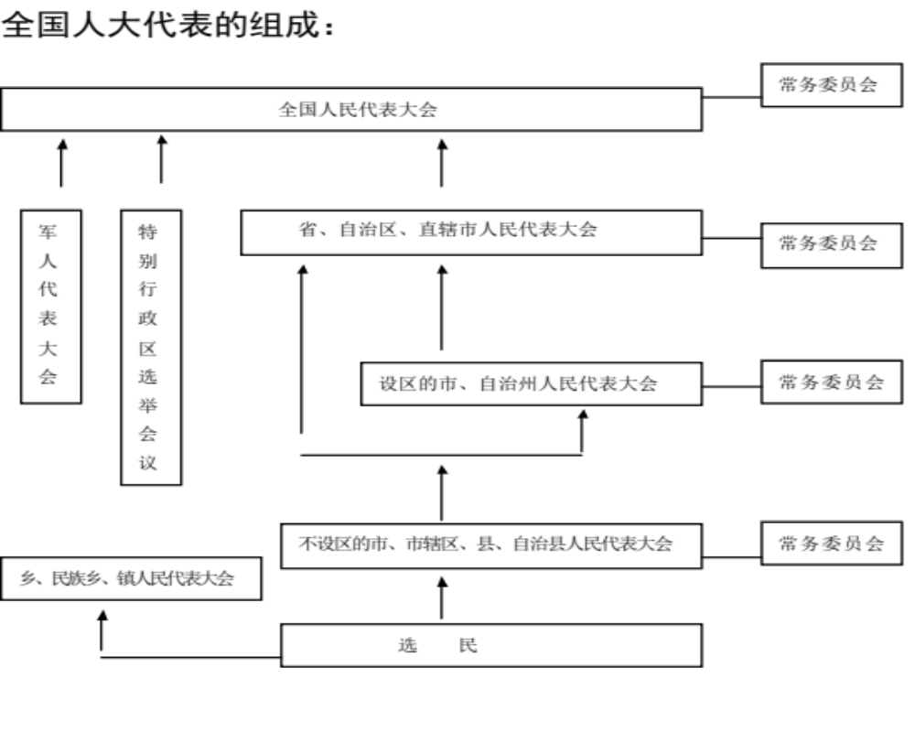
（二）组成与任期

Slide 33
1.全国人大代表的名额总数不超过3000人，由全国人大常委会确定各选举单位代表名额比例的分配。港澳地区全国人大代表的名额和代表产生办法由全国人大另行规定。省、自治区、直辖市应选全国人大代表的名额，由全国人大常委会根据各省、自治区、直辖市的人口数，按照每一代表所代表的城乡人口数相同的原则，以及保证各地区、各民族、各方面都有适当数量代表的要求进行分配。
2.人口特少的民族，至少有一名代表。
3.宪法第60条：全国人大每届任期5年。届满两个月前，全国人大常委会必须完成下届全国人大代表选举。如果遇到不能进行选举的非常情况，经全国人大常委会全体组成人员2/3以上的多数通过，可推迟选举，延长任期。在非常情况结束后一年内，必须完成下届全国人大代表选举。

Slide 34
（三）全国人大的职权
第六十二条 全国人民代表大会行使下列职权：
（一）修改宪法；
（二）监督宪法的实施；
（三）制定和修改刑事、民事、国家机构的和其他的基本法律；
（四）选举中华人民共和国主席、副主席；
（五）根据中华人民共和国主席的提名，决定国务院总理的人选；根据国务院总理的提名，决定国务院副总理、国务委员、各部部长、各委员会主任、审计长、秘书长的人选；
（六）选举中央军事委员会主席；根据中央军事委员会主席的提名，决定中央军事委员会其他组成人员的人选；
（七）选举最高人民法院院长；
（八）选举最高人民检察院检察长；
（九）审查和批准国民经济和社会发展计划和计划执行情况的报告；
（十）审查和批准国家的预算和预算执行情况的报告；
（十一）改变或者撤销全国人民代表大会常务委员会不适当的决定；
（十二）批准省、自治区和直辖市的建置；
（十三）决定特别行政区的设立及其制度；
（十四）决定战争和和平的问题；
（十五）应当由最高国家权力机关行使的其他职权。

Slide 35
（三）全国人大的职权
第六十三条 全国人民代表大会有权罢免下列人员：
（一）中华人民共和国主席、副主席；
（二）国务院总理、副总理、国务委员、各部部长、各委员会主任、审计长、秘书长；
（三）中央军事委员会主席和中央军事委员会其他组成人员；
（四）最高人民法院院长；
（五）最高人民检察院检察长。
第六十四条 宪法的修改，由全国人民代表大会常务委员会或者五分之一以上的全国人民代表大会代表提议，并由全国人民代表大会以全体代表的三分之二以上的多数通过。
法律和其他议案由全国人民代表大会以全体代表的过半数通过。

Slide 36
（四）全国人大的会议制度
宪法第61条：全国人民代表大会会议每年举行一次，由全国人民代表大会常务委员会召集。如果全国人民代表大会常务委员会认为必要，或者有五分之一以上的全国人民代表大会代表提议，可以临时召集全国人民代表大会会议。
全国人民代表大会举行会议的时候，选举主席团主持会议。

Slide 37
（五）全国人大各委员会
1.专门委员会
宪法第70条：全国人民代表大会设立民族委员会、法律委员会、财政经济委员会、教育科学文化卫生委员会、外事委员会、华侨委员会和其他需要设立的专门委员会。在全国人民代表大会闭会期间，各专门委员会受全国人民代表大会常务委员会的领导。
各专门委员会在全国人民代表大会和全国人民代表大会常务委员会领导下，研究、审议和拟订有关议案。
2.调查委员会
宪法第71条：全国人民代表大会和全国人民代表大会常务委员会认为必要的时候，可以组织关于特定问题的调查委员会，并且根据调查委员会的报告，作出相应的决议。
调查委员会进行调查的时候，一切有关的国家机关、社会团体和公民都有义务向它提供必要的材料。

Slide 38
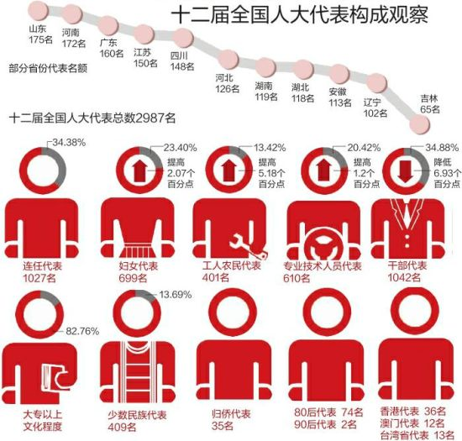
（六）全国人大代表

Slide 39
（六）全国人大代表
1.提案权
宪法72条：全国人民代表大会代表和全国人民代表大会常务委员会组成人员，有权依照法律规定的程序分别提出属于全国人民代表大会和全国人民代表大会常务委员会职权范围内的议案。
2.质询权
宪法73条：全国人民代表大会代表在全国人民代表大会开会期间，全国人民代表大会常务委员会组成人员在常务委员会开会期间，有权依照法律规定的程序提出对国务院或者国务院各部、各委员会的质询案。受质询的机关必须负责答复。
3.代表执行职务的保障
宪法74条：全国人民代表大会代表，非经全国人民代表大会会议主席团许可，在全国人民代表大会闭会期间非经全国人民代表大会常务委员会许可，不受逮捕或者刑事审判。
宪法75条：全国人民代表大会代表在全国人民代表大会各种会议上的发言和表决，不受法律追究。

Slide 40
（六）全国人大代表
4.代表的义务
宪法76条：全国人民代表大会代表必须模范地遵守宪法和法律，保守国家秘密，并且在自己参加的生产、工作和社会活动中，协助宪法和法律的实施。
全国人民代表大会代表应当同原选举单位和人民保持密切的联系，听取和反映人民的意见和要求，努力为人民服务。
5.停止执行代表职务和代表资格终止
第七十七条 全国人民代表大会代表受原选举单位的监督。原选举单位有权依照法律规定的程序罢免本单位选出的代表。

Slide 41
二、全国人大常委会
1.性质：
宪法第57条 中华人民共和国全国人民代表大会是最高国家权力机关。它的常设机关是全国人民代表大会常务委员会。
第58条 全国人民代表大会和全国人民代表大会常务委员会行使国家立法权。

Slide 43
2.组成：委员长、副委员长、秘书长、委员
第六十五条 全国人民代表大会常务委员会由下列人员组成：
委员长，
副委员长若干人，
秘书长，
委员若干人。
全国人民代表大会常务委员会组成人员中，应当有适当名额的少数民族代表。
全国人民代表大会选举并有权罢免全国人民代表大会常务委员会的组成人员。
全国人民代表大会常务委员会的组成人员不得担任国家行政机关、审判机关和检察机关的职务。

Slide 44
3.任期
宪法第六十六条 全国人民代表大会常务委员会每届任期同全国人民代表大会每届任期相同，它行使职权到下届全国人民代表大会选出新的常务委员会为止。
委员长、副委员长连续任职不得超过两届。

Slide 45
4.职权
第六十七条 全国人民代表大会常务委员会行使下列职权：
（一）解释宪法，监督宪法的实施；
（二）制定和修改除应当由全国人民代表大会制定的法律以外的其他法律；
（三）在全国人民代表大会闭会期间，对全国人民代表大会制定的法律进行部分补充和修改，但是不得同该法律的基本原则相抵触；
（四）解释法律；
（五）在全国人民代表大会闭会期间，审查和批准国民经济和社会发展计划、国家预算在执行过程中所必须作的部分调整方案；
（六）监督国务院、中央军事委员会、最高人民法院和最高人民检察院的工作；
（七）撤销国务院制定的同宪法、法律相抵触的行政法规、决定和命令；

Slide 46
（八）撤销省、自治区、直辖市国家权力机关制定的同宪法、法律和行政法规相抵触的地方性法规和决议
（九）在全国人民代表大会闭会期间，根据国务院总理的提名，决定部长、委员会主任、审计长、秘书长的人选
（十）在全国人民代表大会闭会期间，根据中央军事委员会主席的提名，决定中央军事委员会其他组成人员的人选
（十一）根据最高人民法院院长的提请，任免最高人民法院副院长、审判员、审判委员会和军事法院院长
（十二）根据最高人民检察院检察长的提请，任免最高人民检察院副检察长、检察员、检察委员会委员和军事检察院检察长，并且批准省、自治区、直辖市的人民检察院检察长的任免
（十三）决定驻外全权代表的任免
（十四）决定同外国缔结的条约和重要协定的批准和废除
（十五）规定军人和外交人员的衔级制度和其他专门衔级制度
（十六）规定和决定授予国家的勋章和荣誉称号
（十七）决定特赦
（十八）在全国人民代表大会闭会期间，如果遇到国家遭受武装侵犯或者必须履行国际间共同防止侵略的条约的情况，决定战争状态的宣布
（十九）决定全国总动员或者局部动员
（二十）决定全国或者个别省、自治区、直辖市进入紧急状态
（二十一）全国人民代表大会授予的其他职权。

Slide 47
5.委员长会议
第六十八条 全国人民代表大会常务委员会委员长主持全国人民代表大会常务委员会的工作，召集全国人民代表大会常务委员会会议。副委员长、秘书长协助委员长工作。
委员长、副委员长、秘书长组成委员长会议，处理全国人民代表大会常务委员会的重要日常工作。
第六十九条 全国人民代表大会常务委员会对全国人民代表大会负责并报告工作。

Slide 48
第三节 中华人民共和国主席

Slide 49
第七十九条 中华人民共和国主席、副主席由全国人民代表大会选举。
有选举权和被选举权的年满四十五周岁的中华人民共和国公民可以被选为中华人民共和国主席、副主席。
中华人民共和国主席、副主席每届任期同全国人民代表大会每届任期相同，连续任职不得超过两届。
第八十条 中华人民共和国主席根据全国人民代表大会的决定和全国人民代表大会常务委员会的决定，公布法律，任免国务院总理、副总理、国务委员、各部部长、各委员会主任、审计长、秘书长，授予国家的勋章和荣誉称号，发布特赦令，宣布进入紧急状态，宣布战争状态，发布动员令。

Slide 50
第八十一条 中华人民共和国主席代表中华人民共和国，进行国事活动，接受外国使节；根据全国人民代表大会常务委员会的决定，派遣和召回驻外全权代表，批准和废除同外国缔结的条约和重要协定。
第八十二条 中华人民共和国副主席协助主席工作。
中华人民共和国副主席受主席的委托，可以代行主席的部分职权。
第八十三条 中华人民共和国主席、副主席行使职权到下届全国人民代表大会选出的主席、副主席就职为止。
第八十四条 中华人民共和国主席缺位的时候，由副主席继任主席的职位。
中华人民共和国副主席缺位的时候，由全国人民代表大会补选。
中华人民共和国主席、副主席都缺位的时候，由全国人民代表大会补选；在补选以前，由全国人民代表大会常务委员会委员长暂时代理主席职位。

Slide 51
第四节 国务院

Slide 52
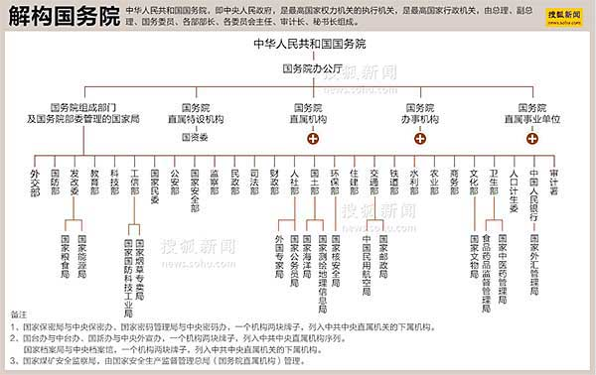
国务院

Slide 53
一、国务院的性质和地位
第85条 中华人民共和国国务院，即中央人民政府，是最高国家权力机关的执行机关，是最高国家行政机关。
二、国务院的组成、领导体制和会议制度
第86条 国务院由下列人员组成：
总理，副总理若干人，国务委员若干人，各部部长，各委员会主任，审计长，秘书长。
国务院实行总理负责制。各部、各委员会实行部长、主任负责制。
国务院的组织由法律规定。
国务院会议分为国务院全体会议和国务院常务会议。

Slide 54
三、国务院的职权
第八十九条 国务院行使下列职权：
（一）根据宪法和法律，规定行政措施，制定行政法规，发布决定和命令
（二）向全国人民代表大会或者全国人民代表大会常务委员会提出议案
（三）规定各部和各委员会的任务和职责，统一领导各部和各委员会的工作，并且领导不属于各部和各委员会的全国性的行政工作
（四）统一领导全国地方各级国家行政机关的工作，规定中央和省、自治区、直辖市的国家行政机关的职权的具体划分
（五）编制和执行国民经济和社会发展计划和国家预算
（六）领导和管理经济工作和城乡建设
（七）领导和管理教育、科学、文化、卫生、体育和计划生育工作
（八）领导和管理民政、公安、司法行政和监察等工作
（九）管理对外事务，同外国缔结条约和协定

Slide 55
（十）领导和管理国防建设事业
（十一）领导和管理民族事务，保障少数民族的平等权利和民族自治地方的自治权利
（十二）保护华侨的正当的权利和利益，保护归侨和侨眷的合法的权利和利益
（十三）改变或者撤销各部、各委员会发布的不适当的命令、指示和规章
（十四）改变或者撤销地方各级国家行政机关的不适当的决定和命令
（十五）批准省、自治区、直辖市的区域划分，批准自治州、县、自治县、市的建置和区域划分
（十六）依照法律规定决定省、自治区、直辖市的范围内部分地区进入紧急状态
（十七）审定行政机构的编制，依照法律规定任免、培训、考核和奖惩行政人员
（十八）全国人民代表大会和全国人民代表大会常务委员会授予的其他职权。

Slide 56
第五节 中央军事委员会

Slide 57
第九十三条 中华人民共和国中央军事委员会领导全国武装力量。
中央军事委员会由下列人员组成：
主席，
副主席若干人，
委员若干人。
中央军事委员会实行主席负责制。
中央军事委员会每届任期同全国人民代表大会每届任期相同。
第九十四条 中央军事委员会主席对全国人民代表大会和全国人民代表大会常务委员会负责。

Slide 58
第六节 地方各级人民代表大会和地方各级人民政府

Slide 59
一、地方国家机构概述
（一）地方国家机构的宪法地位
地方国家机构是我国国家机构体系的组成部分。
地方国家机构既是国家的，又有地方属性；它既是国家机构体系的组成部分，负责执行或保证执行宪法、法律、行政法规和上级国家机关的决议、决定，办理上级国家机关交办的事务，同时又是地方单位，依法管理地方事务；民族自治地方的自治机关还有自治权。

Slide 60
（二）同级地方国家机构之间的相互关系
地方国家机构是我国国家机构体系的组成部分。
１．地方各级人民政府是地方各级人民代表大会的执行机关，是地方各级国家行政机关。
２．地方各级人民政府的组成人员由本级人民代表大会选举产生或本级人大常委会决定任命。
３．地方各级人民代表大会审查和批准本行政区域内的国民经济和社会发展计划、预算以及它们执行情况的报告；

Slide 61
４．地方各级人民政府执行本级人大及其常委会的决议。
５．地方各级人民代表大会听取和审查本级人民政府的工作报告，县级以上地方各级人大常委会监督本级人民政府的工作。
６．地方各级人民代表大会有权罢免本级人民政府组成人员；在本级人民代表大会闭会期间，县级以上地方各级人大常委会有权决定本级人民政府副职领导人员的个别任免，决定撤销人民政府个别副职领导人员的职务。
７． 地方各级人民代表大会举行会议时，适格主体可以向常务委员会书面提出对本级人民政府及其部门的质询案。

Slide 62
８．地方各级人民代表大会及其常务委员会有权撤销本级人民政府不适当的决定、命令；地方人民代表大会常务委员会有权撤销本级人民政府制定的不适当的规章。
９．地方政府规章在报国务院备案的同时，应当报本级人民代表大会常务委员会备案；较大的市的人民政府制定的规章应当同时报省、自治区的人民代表大会常务委员会和人民政府备案。
10．县级以上的地方各级人民代表大会常务委员会的组成人员不得担任国家行政机关的职务；否则必须向常务委员会辞去常务委员会的职务。

Slide 63
（三）地方国家机构与中央国家机构的关系
地方国家机构是我国国家机构体系的组成部分。
１．全国人大及其常委会与省级人大及其常委会的关系
现行宪法第６７ 条规定，全国人大常委会有权撤销省、自治区、直辖市国家权力机关制定的同宪法、法律和行政法规相抵触的地方性法规和决议。
由于宪法、法律的解释权在全国人大常委会，地方人大常委会在执行中遇到的问题，全国人大常委会可以给予指导。
省级人大常委会受全国人大常委会委托，组织本级人大选举产生的全国人大代表开展闭会期间的活动。

Slide 64
２．国务院与省级人民政府的关系
根据宪法的规定，国务院统一领导全国地方各级国家行政机关的工作，规定中央和省、自治区、直辖市的国家行政机关的职权的具体划分，批准省、自治区、直辖市的区域划分。按照《地方组织法》的规定，省级人民政府在对本级人大及其常委会负责并报告工作的同时，对国务院负责并报告工作，并服从国务院统一领导，办理国务院交办的有关事项。
国务院有权改变或者撤销省级人民政府的不适当的规章、决定和命令等。

Slide 65
３．国务院主管部门与省级人民政府的关系
国务院主管部门制定的部门规章与地方政府规章之间具有同等效力，在各自的权限范围内施行。部门规章与地方政府规章之间对同一事项的规定不一致时，由国务院裁决。
国务院主管部门受国务院统一领导。
根据《地方组织法》的规定，省、自治区、直辖市人民政府应协助设立在本行政区域内不属于自己管理的国家机关、企业、事业单位进行工作。

Slide 66
４．国务院主管部门与省级人民政府工作部门的关系
省、自治区、直辖市的人民政府各工作部门受人民政府统一领导，并且依照法律或者行政法规的规定受国务院主管部门的业务指导或者领导。

Slide 67
二、地方各级人民代表大会
（一）性质和地位
根据现行宪法和《地方组织法》的规定，省、自治区、直辖市、自治州、县、自治县、市、市辖区、乡、民族乡、镇设立人民代表大会。地方各级人民代表大会都是地方国家权力机关。
（二）组成和任期
地方各级人民代表大会由代表组成。省、自治区、直辖市、自治州、设区的市的人民代表大会代表由下一级的人民代表大会选举；县、自治县、不设区的市、市辖区、乡、民族乡、镇的人民代表大会代表由选民直接选举。地方各级人民代表大会每届任期５年。

Slide 68
（三）职权
１．在本行政区域内，保证宪法、法律、行政法规和上级人大及其常委会决议的遵守和执行，保证国家计划和国家预算的执行。
２．选举本级人大常委会的组成人员；选举本级人民政府正副职领导人员；选举本级人民法院院长和人民检察院检察长；选举上一级人民代表大会代表。
地方各级人民代表大会有权罢免本级人民政府的组成人员、本级人大常委会的组成人员和人民法院院长、人民检察院检察长。

Slide 69
３．审查和批准本行政区域内的国民经济和社会发展计划、预算以及它们执行情况的报告；讨论、决定本行政区域内重大事项。
４．听取和审查本级人大常委会、本级人民政府和人民法院、人民检察院的工作报告；改变或撤销本级人大常委会的不适当的决议；撤销本级人民政府的不适当的决定和命令。
５．保护社会主义全民所有的财产和劳动群众集体所有的财产，保护公民私人所有的合法财产，维护社会秩序，保障公民的人身权利、民主权利和其他权利；保护各种经济组织的合法权益；保障少数民族的权利；保障宪法和法律赋予妇女的男女平等、同工同酬和婚姻自由等各项权利。

Slide 70
（四）专门委员会和调查委员会
省、自治区、直辖市、自治州、设区的市的人民代表大会根据需要，可以设法制、财政经济、教育科学文化卫生等专门委员会。各专门委员会在本级人大及其常委会领导下，研究、审议和拟订有关议案；对属于本级人大及其常委会职权范围内同本委员会有关的问题，进行调查研究，提出建议。
县级以上的地方各级人民代表大会或其常务委员会可以组织关于特定问题的调查委员会。

Slide 71
（五）地方各级人民代表大会代表
地方各级人民代表大会代表，简称地方各级人大代表，是按照法律规定选举产生的地方国家权力机关的组成人员，代表人民的利益和意志，依照宪法和法律赋予地方各级人大的各项职权，参加行使国家权力。
《代表法》对包括地方各级人大代表在内的各级人大代表的权利、义务，人大代表在人大会议期间的工作，闭会期间的活动，执行代表职务的保障和对人大代表的监督等，作了规定。

Slide 72
除以上五个方面的职权外，省、自治区、直辖市和较大的市的人民代表大会，可以制定和颁布地方性法规。
地方组织法》对乡、民族乡、镇的人民代表大会的职权，也作了列举性的规定。

Slide 73
三、县级以上地方各级人民代表大会常务委员会
（一）性质和地位
1982年宪法规定县级以上各级人大设立常务委员会，《地方组织法》进一步明确了县级以上地方各级人大常委会的性质和地位。

Slide 74
（二）组成和任期
省、自治区、直辖市、自治州、设区的市的人大常委会由本级人民代表大会在代表中选举主任、副主任若干人、秘书长、委员若干人组成。县、自治县、不设区的市、市辖区的人大常委会由本级人民代表大会在代表中选举主任、副主任若干人和委员若干人组成。常务委员会的组成人员不得担任国家行政机关、审判机关和检察机关的职务；如果担任上述职务，必须向常务委员会辞去常务委员会的职务。
县级以上的地方各级人大常委会每届任期同本级人民代表大会每届任期相同。

Slide 75
（三）职权
１．在本行政区域内，保证宪法、法律、行政法规和上级人大及其常委会决议的遵守和执行。
２．领导或主持本级人民代表大会代表的选举；召集本级人民代表大会会议。
３．讨论、决定本行政区域内的政治、经济、教育、科学、文化、卫生、环境和资源保护、民政、民族等工作的重大事项；根据本级人民政府的建议，决定对本行政区域内的国民经济和社会发展计划、预算的部分变更；决定授予地方的荣誉称号。

Slide 76
４．人事方面的职权
５．撤销本级人民政府的不适当的决定、命令和规章以及下一级人大及其常委会的不适当的决议。
６．监督本级人民政府、人民法院和人民检察院的工作。
除以上职权外，省、自治区、直辖市和较大的市的人大常委会可以制定和颁布地方性法规。

Slide 77
四、地方各级人民政府
（一）性质和地位
根据宪法和《地方组织法》，省、自治区、直辖市、自治州、县、自治县、市、市辖区、乡、民族乡、镇分别设立人民政府。地方各级人民政府是地方各级人民代表大会的执行机关，是地方各级国家行政机关。
地方各级人民政府每届任期与本级人民代表大会每届任期相同。

Slide 78
（二）组成和领导体制
省、自治区、直辖市、自治州、设区的市的人民政府分别由省长、副省长，自治区主席、副主席，市长、副市长，州长、副州长和秘书长、厅长、局长、委员会主任等组成；县、自治县、不设区的市、市辖区的人民政府分别由县长、副县长，市长、副市长，区长、副区长和局长等组成；
地方各级人民政府分别实行省长、自治区主席、市长、州长、县长、区长、乡长、镇长负责制，他们分别主持地方各级人民政府的工作，召集和主持本级人民政府全体会议和常务会议。政府工作中的重大问题，须经常务会议或全体会议讨论决定。

Slide 79
（三）职权
１．执行本级人大及其常委会的决议以及上级国家行政机关的决定和命令，执行国民经济和社会发展计划、预算。
２．规定行政措施，发布决定和命令。省、自治区、直辖市和较大的市的人民政府还可以制定规章。
３．领导所属各工作部门和下级人民政府的工作；管理本行政区域内的经济、教育、科学、文化、卫生、体育事业、环境和资源保护、城乡建设事业和财政、民政、公安、民族事务、司法行政、监察、计划生育等行政工作；依照法律的规定任免、培训、考核和奖惩国家行政机关工作人员。

Slide 80
４．保护社会主义全民所有的财产和劳动群众集体所有的财产，保护公民私人所有的合法财产，维护社会秩序，保障公民的人身权利、民主权利和其他权利；保护各种经济组织的合法权益；保障少数民族的权利和尊重少数民族的风俗习惯；帮助本行政区域内各少数民族聚居的地方依照宪法和法律实行区域自治，帮助各少数民族发展政治、经济和文化的建设事业；保障宪法和法律赋予妇女的男女平等、同工同酬和婚姻自由等各项权利。
５．改变或撤销所属各工作部门的不适当的命令、指示和下级人民政府的不适当的决定、命令。
６．办理上级国家行政机关交办的其他事项。

Slide 81
（四）地方政府机构
１．工作部门
现行宪法对地方各级人民政府的机构设置未作规定，只提及“各工作部门”，并在第109条中要求“县级以上的地方各级人民政府设立审计机关”。
根据《地方组织法》第６４ 条，地方各级人民政府根据工作需要和精干的原则，设立必要的工作部门。
根据《地方组织法》的规定，县级以上地方各级人民政府的厅、局、委员会等工作部门的设立、增加、减少或合并，由本级人民政府报请上一级人民政府批准，并报本级人大常委会备案。

Slide 82
县级以上的地方各级人民政府工作部门，根据其与上级人民政府主管部门的关系可分为两类：
（１）受本级人民政府统一领导，并且受国务院或上级人民政府主管部门业务指导的工作部门，如教育、民政等部门。
（２）受本级人民政府统一领导，并且受国务院或上级人民政府主管部门业务领导的工作部门。目前属于接受本级政府统一领导和国务院主管部门双重领导的部门，有统计、行政监察、公安、审计、国家安全等。这类工作部门，通常称为“双重领导部门”。

Slide 83
２．派出机关
《地方组织法》第68条规定：“省、自治区的人民政府在必要的时候，经国务院批准，可以设立若干派出机关。县、自治县的人民政府在必要的时候，经省、自治区、直辖市的人民政府批准，可以设立若干区公所，作为它的派出机关。市辖区、不设区的市的人民政府，经上一级人民政府批准，可以设立若干街道办事处，作为它的派出机关。”

Slide 84
第七节 民族自治地方的自治机关

Slide 85
民族自治地方的自治机关
（一）民族自治地方的自治机关的组成（宪法第112条）
1.民族自治地方的人大及其常委会
2.民族自治地方的人民政府
（二）自治机关的自治权（宪法第115——122条）
1.制定自治条例和单性条例
2.使用和发展民族语言文字
3.财政自治
4.公共事务的管理权
5.组织公安部队

Slide 86
第八节 人民法院和人民检察院

Slide 87
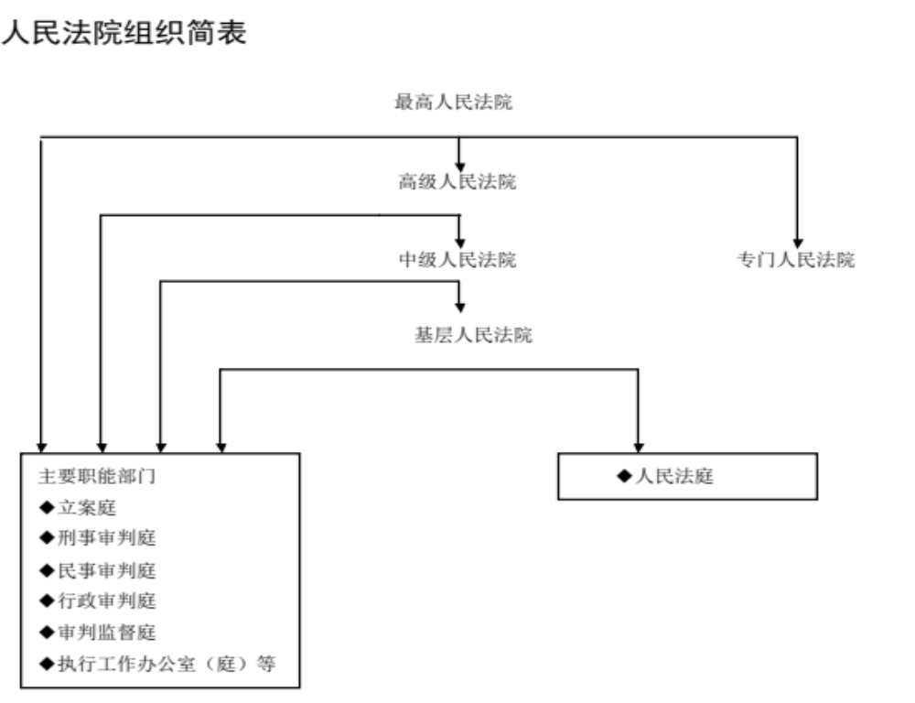
人民法院
巡回法庭

Slide 88
人民法院
第一百二十三条 中华人民共和国人民法院是国家的审判机关。
第一百二十四条 中华人民共和国设立最高人民法院、地方各级人民法院和军事法院等专门法院。
最高人民法院院长每届任期同全国人民代表大会每届任期相同，连续任职不得超过两届。
人民法院的组织由法律规定。
第一百二十六条 人民法院依照法律规定独立行使审判权，不受行政机关、社会团体和个人的干涉。
第一百二十七条 最高人民法院是最高审判机关。
最高人民法院监督地方各级人民法院和专门人民法院的审判工作，上级人民法院监督下级人民法院的审判工作。
第一百二十八条 最高人民法院对全国人民代表大会和全国人民代表大会常务委员会负责。地方各级人民法院对产生它的国家权力机关负责。

Slide 89
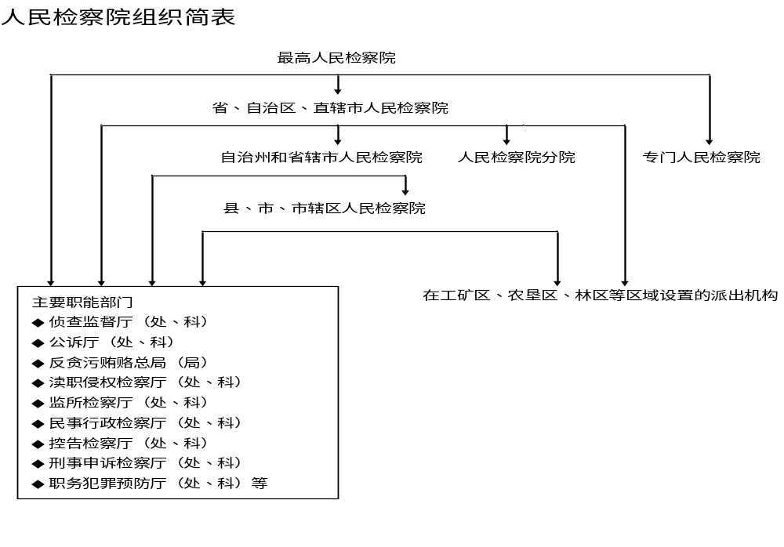
人民检察院

Slide 90
人民检察院
第129条 中华人民共和国人民检察院是国家的法律监督机关。
第130条 中华人民共和国设立最高人民检察院、地方各级人民检察院和军事检察院等专门人民检察院。
最高人民检察院检察长每届任期同全国人民代表大会每届任期相同，连续任职不得超过两届。
人民检察院的组织由法律规定。
第131条 人民检察院依照法律规定独立行使检察权，不受行政机关、社会团体和个人的干涉。
第132条 最高人民检察院是最高检察机关。
最高人民检察院领导地方各级人民检察院和专门人民检察院的工作，上级人民检察院领导下级人民检察院的工作。
第133条 最高人民检察院对全国人民代表大会和全国人民代表大会常务委员会负责。地方各级人民检察院对产生它的国家权力机关和上级人民检察院负责。

Slide 91
第九节 特别行政区政权机关

Slide 92
特别行政区政权机关
（一）特别行政区的政权体制
1.行政主导
2.司法独立
3.行政与立法既相互制约又相互配合
（二）行政长官
（三）特别行政区政府
（四）特别行政区立法会
（五）特别行政区司法机关

Slide 93
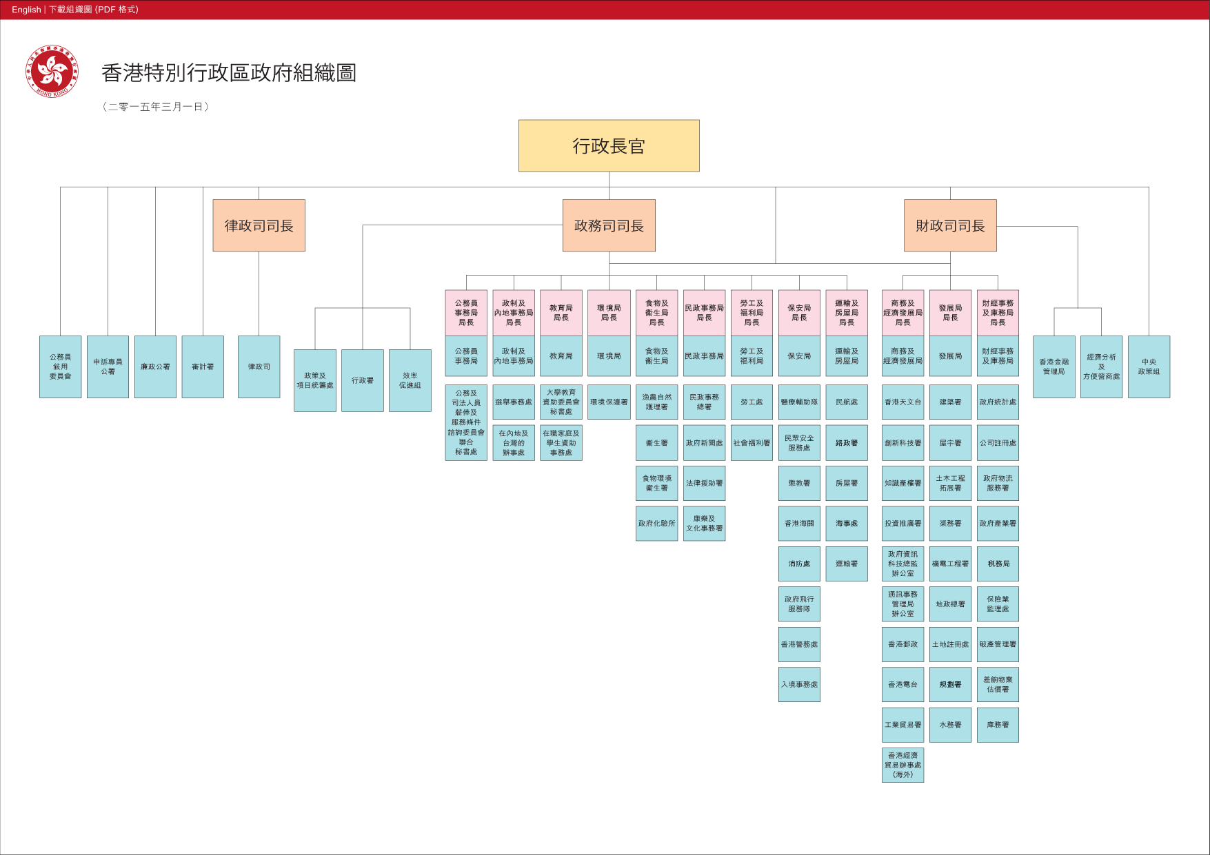

Slide 94
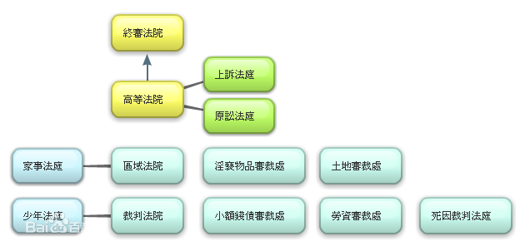
香港特别行政区司法机构

